Slide 1


MEDIA MENGAJAR
Pendidikan Agama Islam dan Budi Pekerti
UNTUK SD KELAS 1

Slide 2

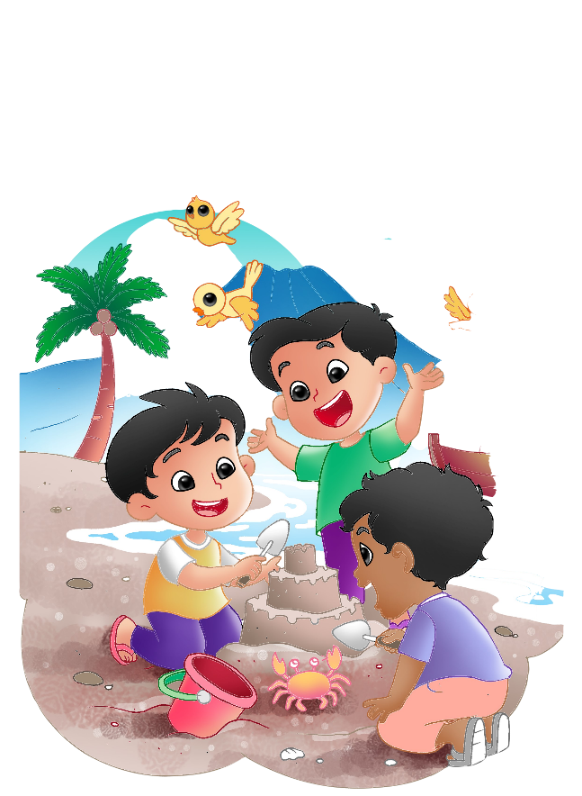
BAB
Mengenal Rukun Iman
2

Slide 3
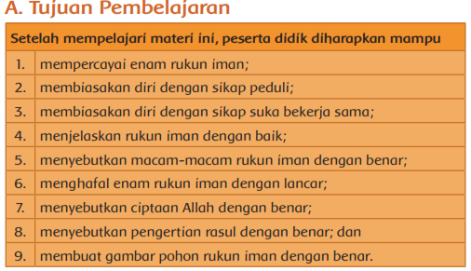
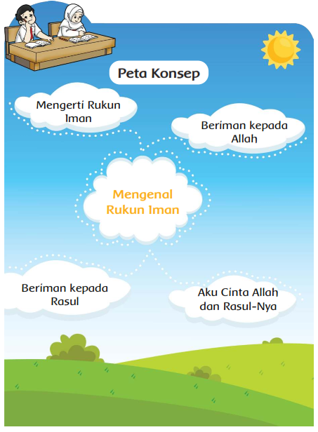

Slide 4
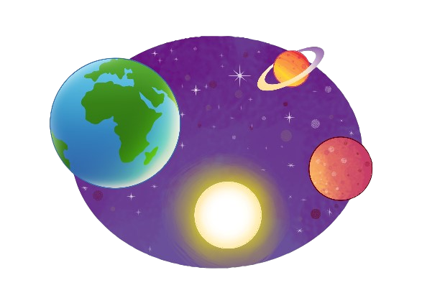
Rukun Iman
Iman artinya percaya.
Umat muslim wajib percaya kepada rukun iman.
Rukun iman ada 6:
1. Iman kepada Allah Swt.
2. Iman kepada malaikat
3. Iman kepada kitab-kitab
5. Iman kepada hari akhir
6. Iman kepada qada dan qadar
4. Iman kepada rasul

Slide 5

Lagu Rukun Iman

Slide 6
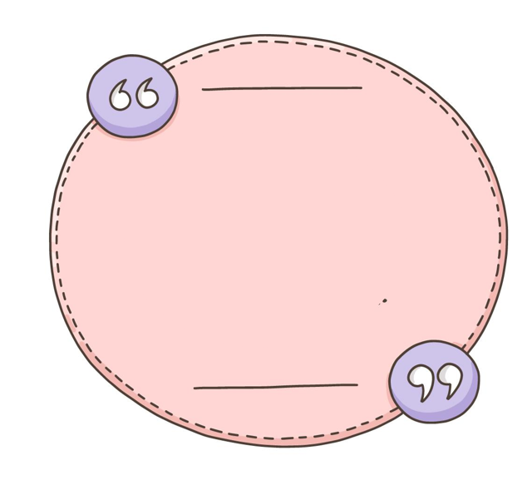
Iman Kepada Allah Swt.
Kita harus beriman kepada Allah Swt.
Iman kepada Allah Swt. artinya percaya bahwa Allah Swt. itu ada.
Hal ini dibuktikan dengan adanya alam semesta dan seluruh isinya.
Jadi, kita dapat mengenal Allah Swt. melalui ciptaannya.
Ada berbagai jenis hewan dan tumbuhan.
Ada juga sungai, gunung dan lautan
Semua itu adalah ciptaan Allah Swt.

Slide 7

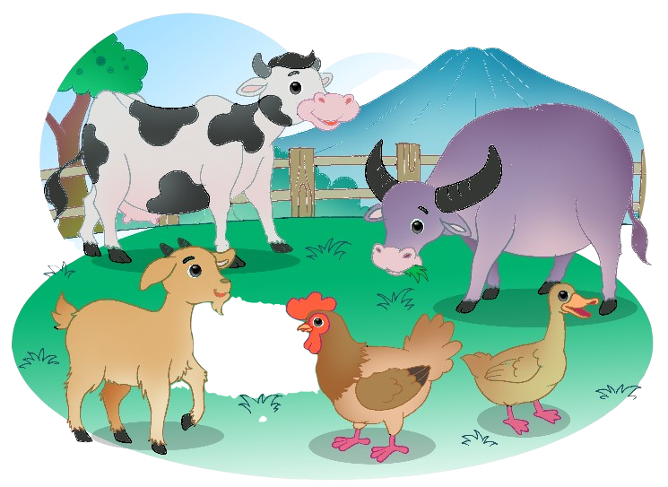
Rukun Iman yang pertama
Rukun iman yang pertama adalah Iman kepada Allah SWT(Subhannahuwata’ala)
Kita beriman kepada Allah SWT kita yakin Allah itu ada.
Allah SWT Pencipta Alam Semesta

Slide 8

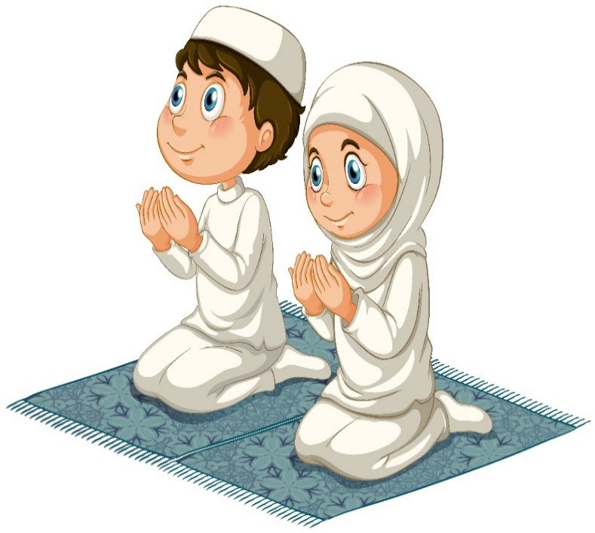
Menerapkan perilaku beriman kepada Allah Swt. dapat dilakukan dengan cara:
Meyakini dan mempercayai bahwa Allah Swt. itu ada.
Melaksanakan perintah Allah Swt. seperti salat, puasa, berbakti kepada kedua orang tua, menolong sesama, dll.
Selalu bersyukur kepada Allah Swt. dan gemar bersedekah.

Slide 9


Menjauhi perbuatan yang dilarang Allah Swt. seperti meninggalkan salat, berbohong, durhaka kepada orang tua, dll.
Gemar membaca al quran.
Berteman dengan orang-orang saleh.
Sabar dalam menghadapi musibah.

Slide 10


Rangkuman
Rukun iman ada enam.
Iman kepada Allah Swt. artinya percaya bahwa Allah Swt. itu ada.
Kita dapat mengenal Allah Swt. melalui ciptaanNya.
Kita dapat mengenal Allah Swt. melalui asmaulhusna.

